Slide 1

ENFERMAGEM EM URGÊNCIA
E EMERGÊNCIA
Atendimento Emergencial

Slide 2
CINEMÁTICA DO TRAUMA
Processo de avaliação da cena do acidente, para determinar as lesões resultantes das forças e movimentos envolvidos
Mais de 90% das lesões das vítimas de acidente podem ser sugeridas através da observação e interpretação dos mecanismos que as produziram.
É essencial a coleta de dados com familiares, acompanhantes ou APH

Slide 3
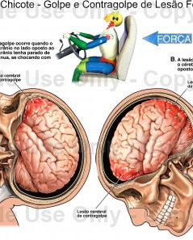
Então, TRAUMA é =
Alteração ao fluxo normal de energia

Slide 4
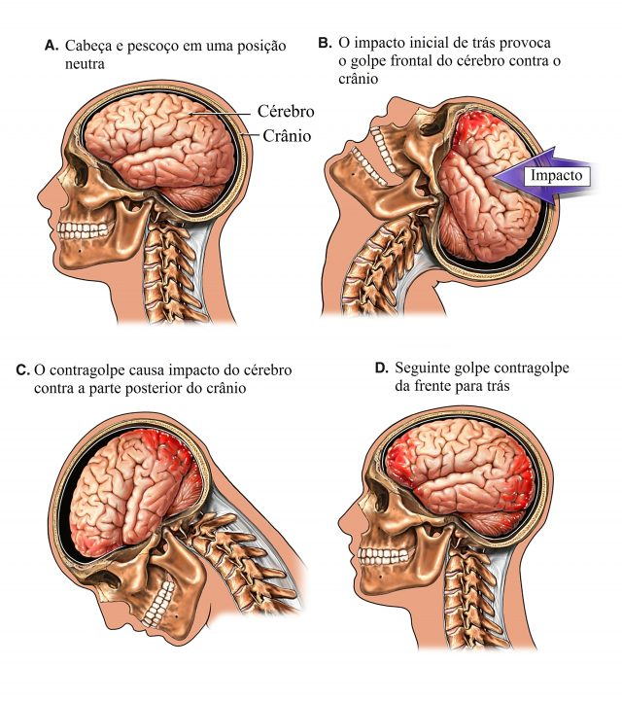

Slide 5
Fases do evento:
Pré-evento: antes do trauma
Evento: momento que a energia nociva é liberada
Pós-evento: as consequências do trauma
1ª Lei de Newton “Um corpo em repouso permanecerá em repouso e um corpo em movimento permanecerá em movimento, a menos que uma força externa atue sobre ele.”
Quanto maior energia envolvida = maiores as lesões.
Fases do Evento no atendimento ao Trauma no APH

Slide 6
O ATLS® visa otimizar a avaliação e o tratamento das vítimas de trauma durante a chamada "HORA DE OURO", a primeira hora após o trauma.
A ideia de se desenvolver o protocolo (1976, James Styner)

Slide 7
O ATLS (Advanced Trauma Life Support ou Suporte Avançado de Vida no Trauma)
Traz uma abordagem simplificada e padronizada aos pacientes vítimas de trauma, tendo como premissa tratar as lesões com maior ameaça à vida de forma prioritária.
A – Airway => Vias aéreas e controle da coluna cervical;
B – Breathing => Respiração e Ventilação;
C – Circulation => Circulação com controle de hemorragia;
D – Disability => Exame neurológico;
E – Exposure => Exposição com controle da hipotermia

Slide 8
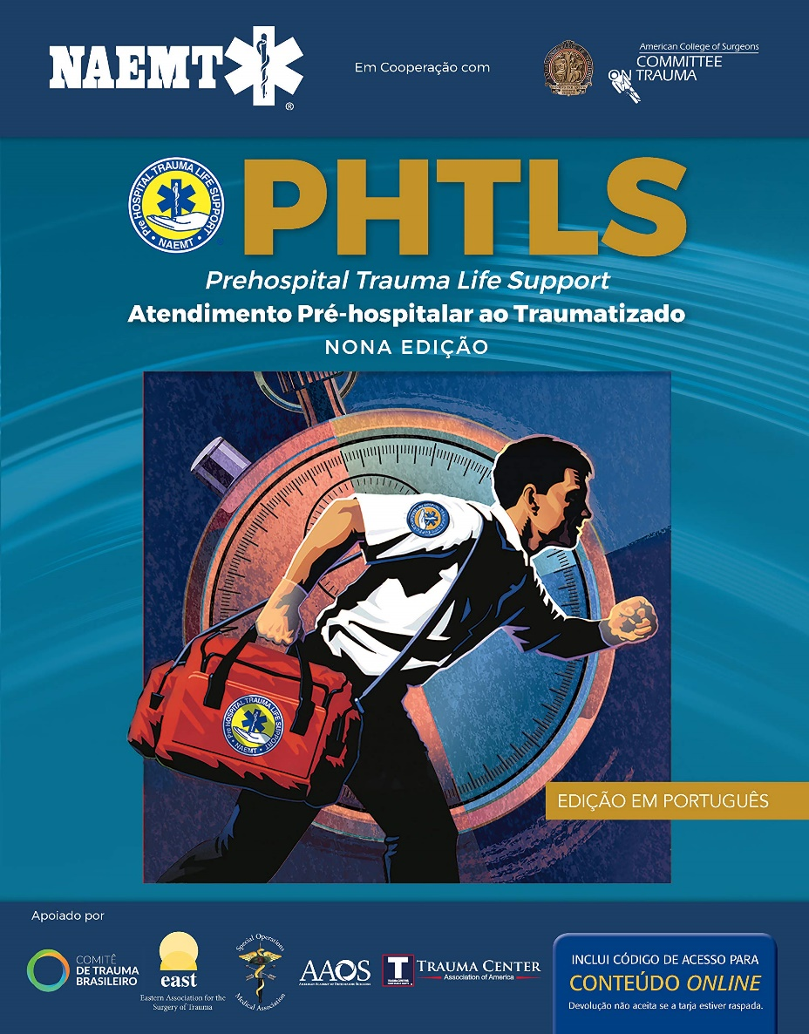
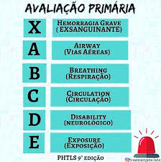

Slide 9
A – VIAS AÉREAS
Visualização de vias aéreas
Tração da mandíbula –
Jaw trust
Elevação do mento (queixo)
Chin lift
Desobstrução de vias aéreas
Retirar sólidos – técnica de dedos cruzados (retirar usando dedos em pinça ou gancho) Ex. prótese dentária
Líquidos – rolamento em bloco ou aspiração de VAS
Asfixia – manobra de Heimlich
Colocar cânula de Guedel se inconsciente
Cricotireoidostomia SN (médico)
Manter controle cervical

Slide 10
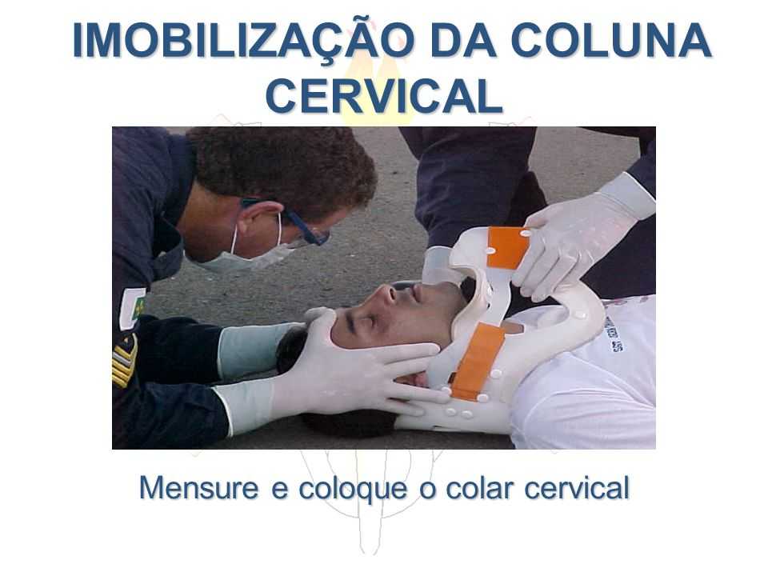

Slide 11
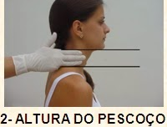
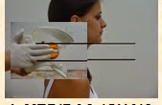
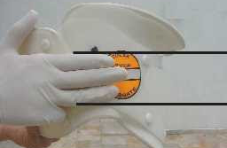
IMPORTANTE: manter controle cervical!!!

Slide 12
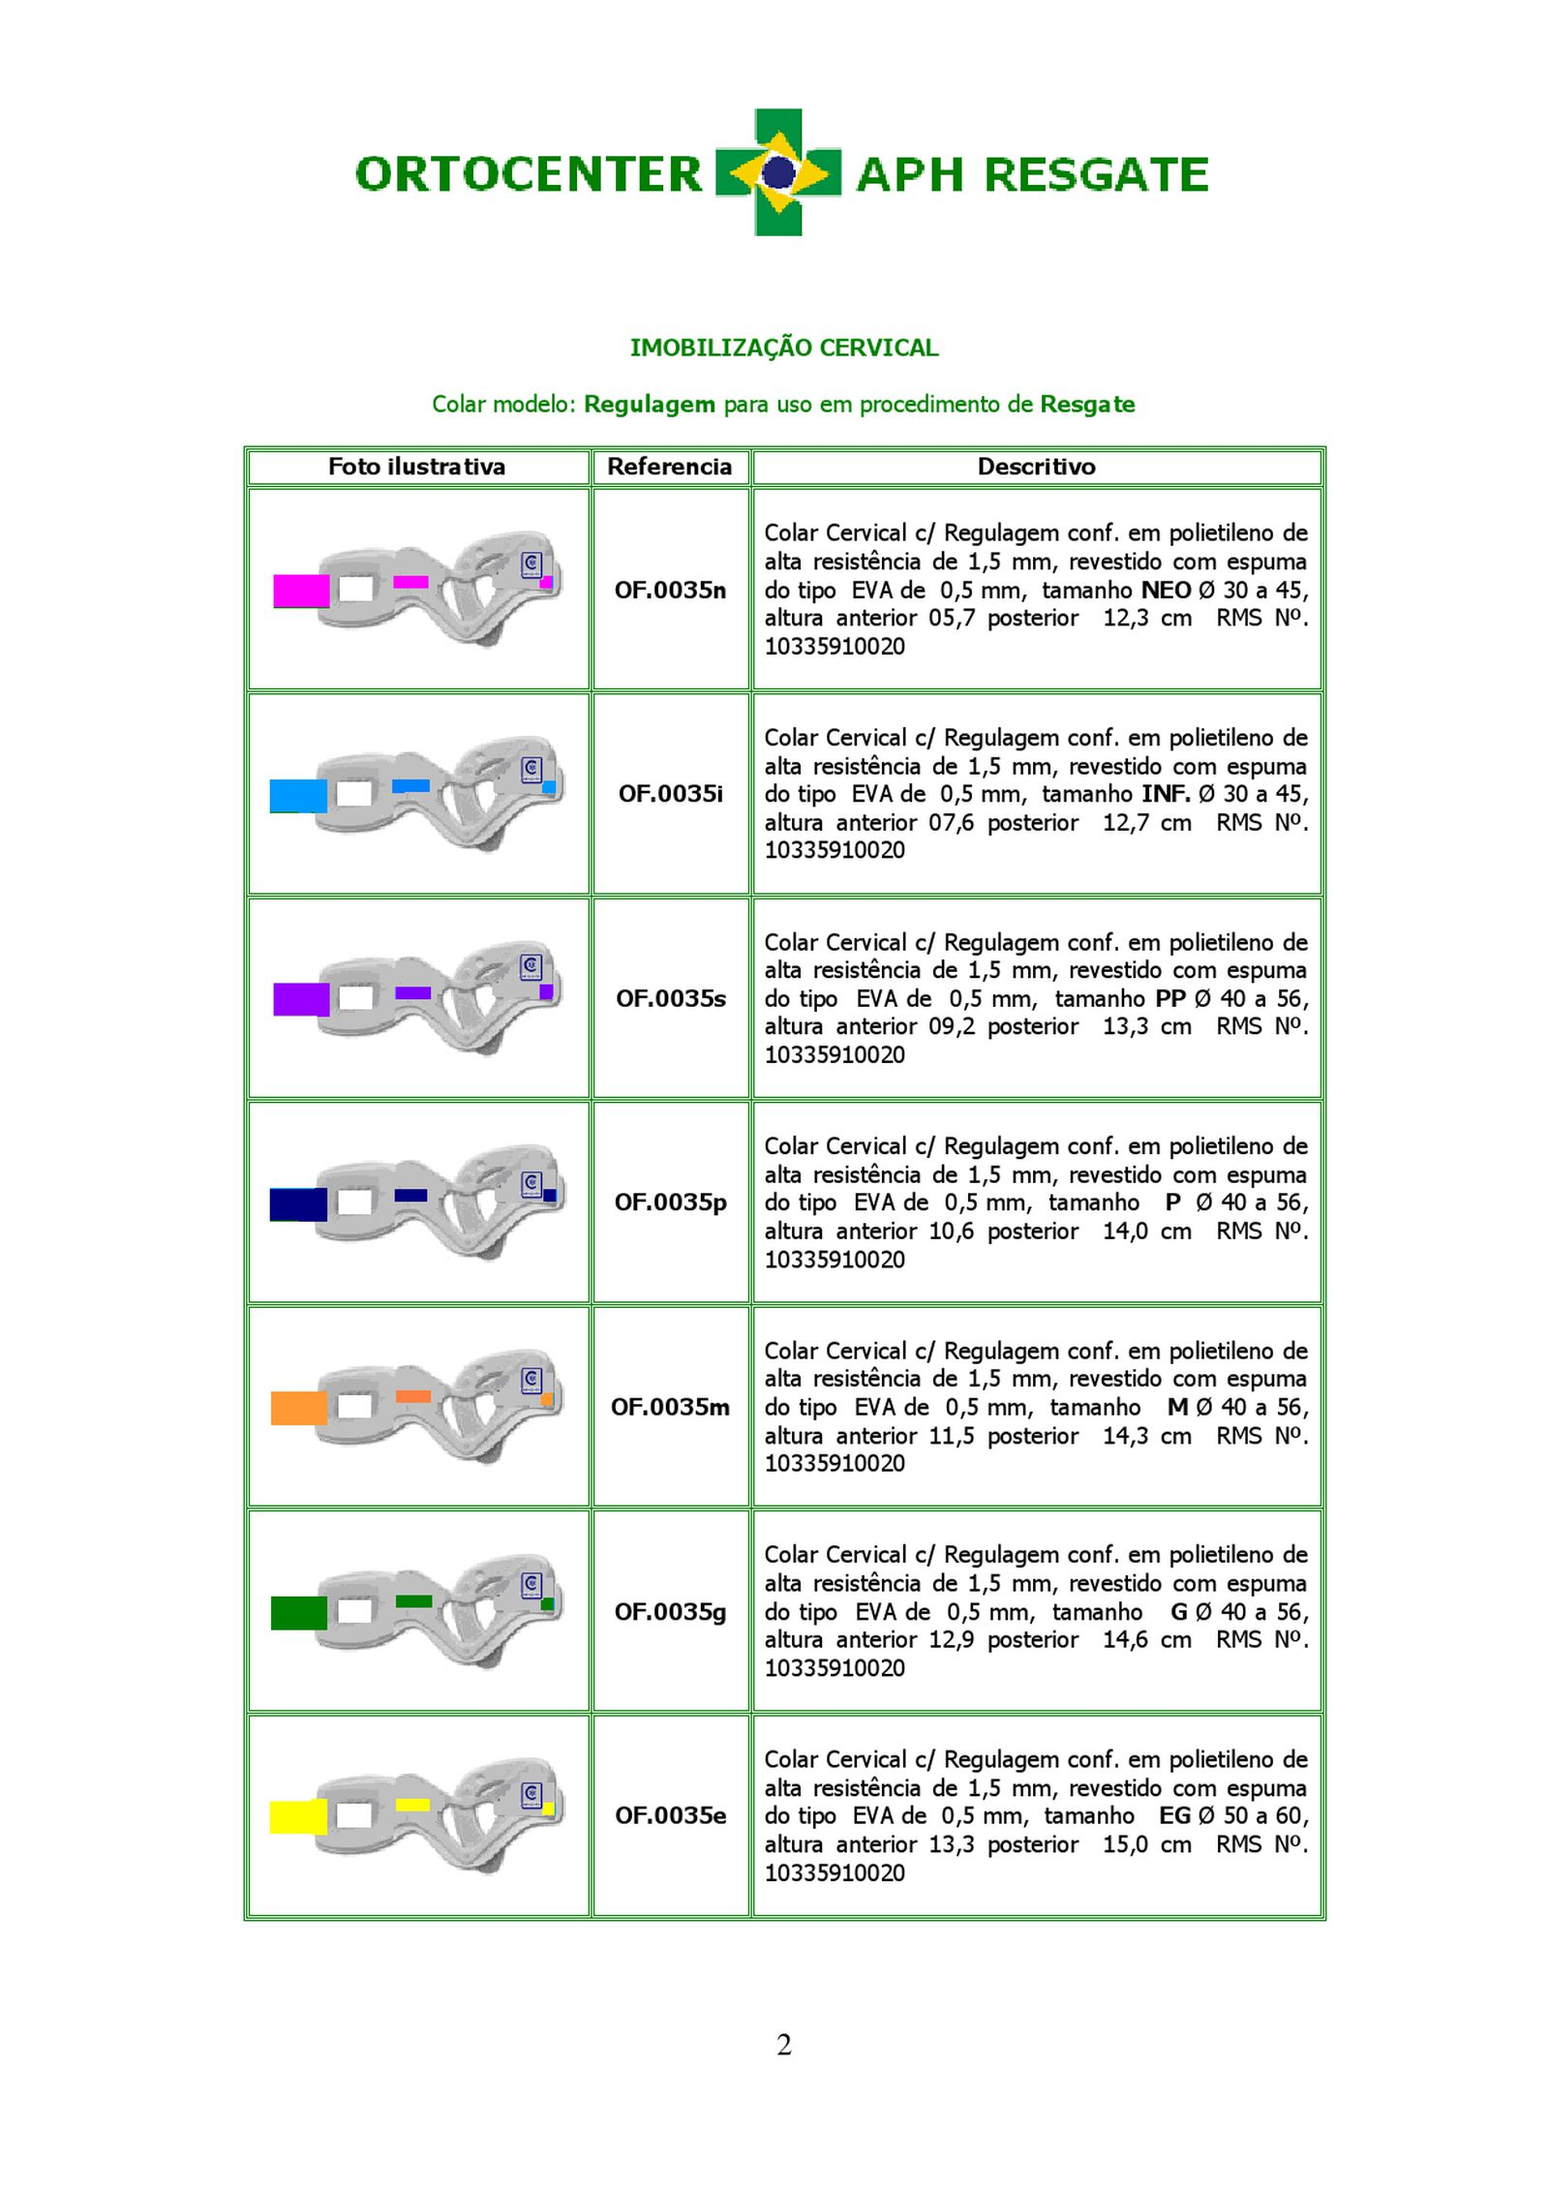

Slide 13
B - RESPIRAÇÃO E VENTILAÇÃO
Avaliar respiração
Ver – expansibilidade do tórax
Ouvir – ruídos da respiração/ausculta
Oxigenoterapia
Oximetria de pulso
Via aérea definitiva - intubação

Slide 14
Turma 27

Slide 15
C – CIRCULAÇÃO E CONTROLE DE HEMORRAGIA
Verificar pulso
Carotídeo (pescoço) se inconsciente
Radial (antebraço) se consciente
Conter sangramentos
Verificar enchimento capilar (comprimir a unha e verificar se a coloração retorna em menos de 2 segundos)
Observar coloração, temperatura e umidade da pele

Slide 16
Paramos aqui

Slide 17
Punção de dois acessos venosos calibrosos (em situações de emergência pode-se medicar pelo TOT ou via intraóssea)
Solução salina ou ringer aquecidos
Monitor cardíaco contínuo
SVD - SNG ou SOG: balanço hídrico

Slide 18
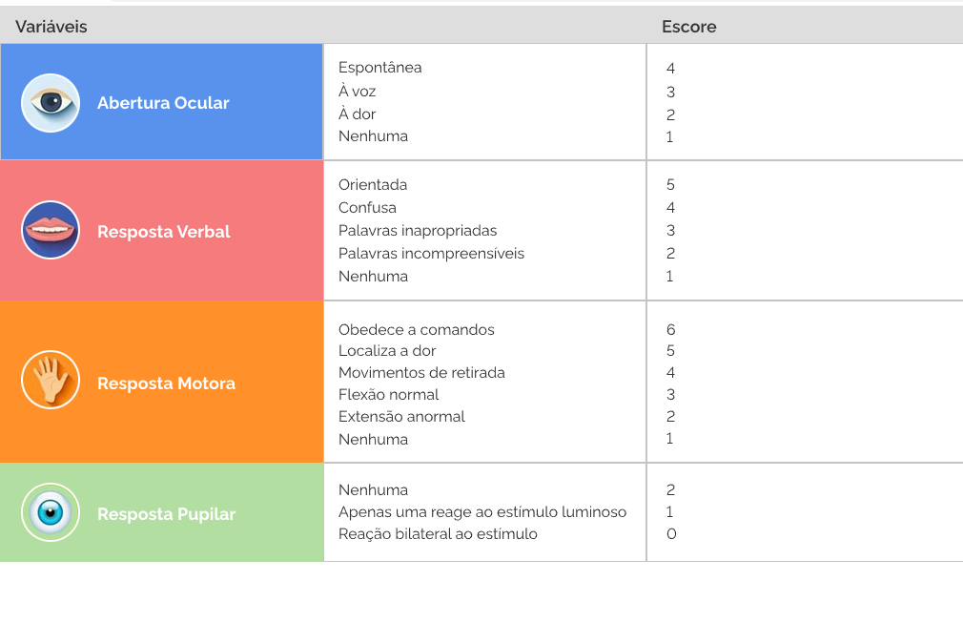

Slide 19
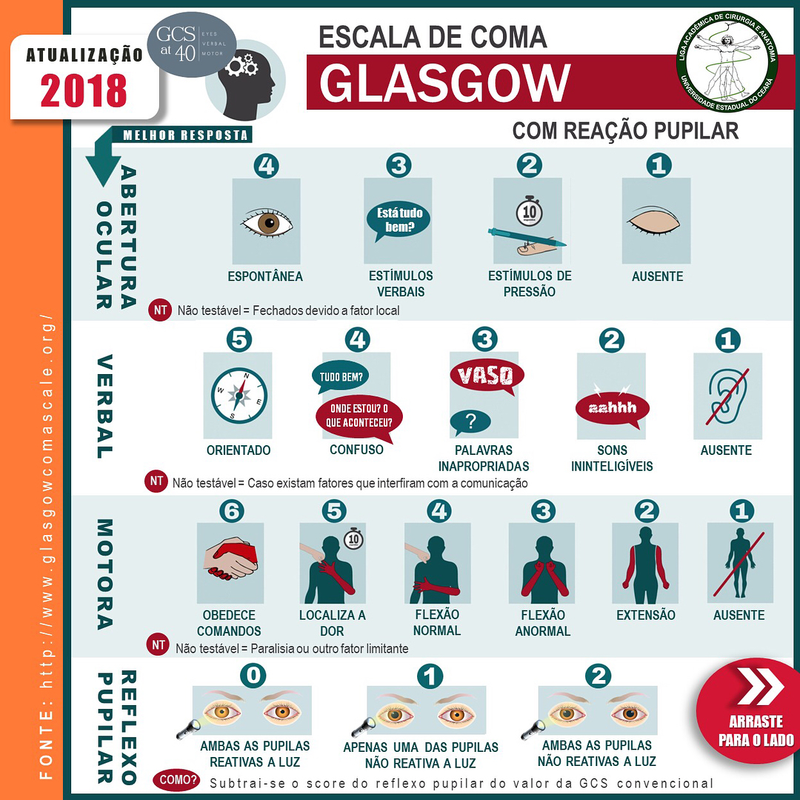
D – ESTADO NEUROLÓGICO

Slide 20
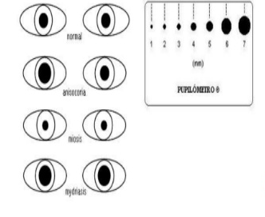
D – ESTADO NEUROLÓGICO
Pupilas
Isocóricas – iguais
Anisocóricas – diferentes
Miose
Midríase
Média (normal)

Slide 21
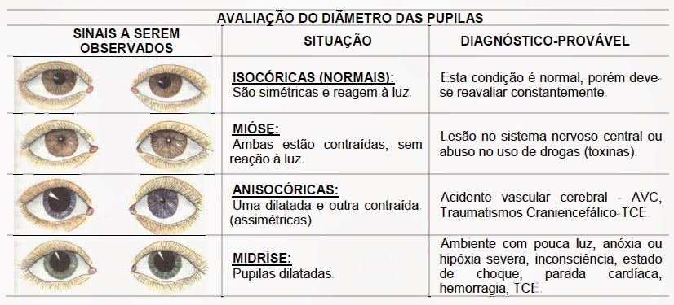

Slide 22
E – EXPOSIÇÃO E CONTROLE DE HIPOTERMIA
Expor áreas com necessidade de avaliação mais detalhada
Prevenir hipotermia
Manter privacidade da vítima

Slide 23
Abordagem secundária

Slide 24
ABORDAGEM SECUNDÁRIA
Tem início após a abordagem primária completa e o restabelecimento dos sinais vitais.
Monitorização: PA, FR, Sat 02, P, volume e característica da diurese e temperatura corporal
Histórico e cinemática

Slide 25
A – alergias
M – medicações
P – passado médico
L – líquidos e alimentos ingeridos
A – ambiente e eventos que levaram ao trauma
*AMPLA

Slide 26
Exame físico
Mais detalhado
Reavaliar estado neurológico
Exames laboratoriais
Exames radiológicos
Transferência e tratamento definitivo

Slide 27
Exame físico
Exame físico segmentar
Crânio
Pupilas:isocóricas, anisocórias, mióticas, midriáticas
Olhos, ouvidos, nariz e garganta
Observar presença de equimose periorbital e sinal de Batlle = fratura de base de crânio
Rinorragia, otorragia, rinoliquorinorréia e otoliquorréia = TCE
Mucosa oral com sinais de inflamação e sangramento = ferimentos de VAS

Slide 28
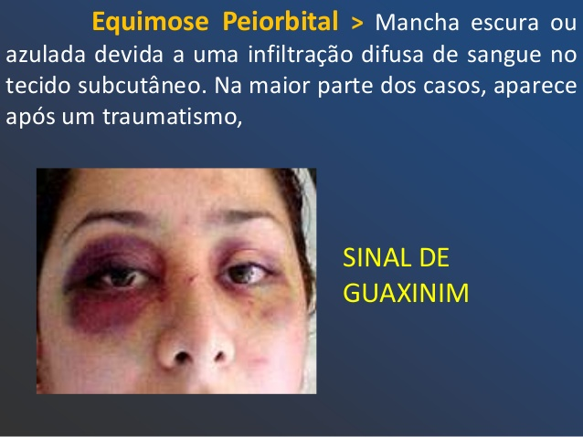

Slide 29
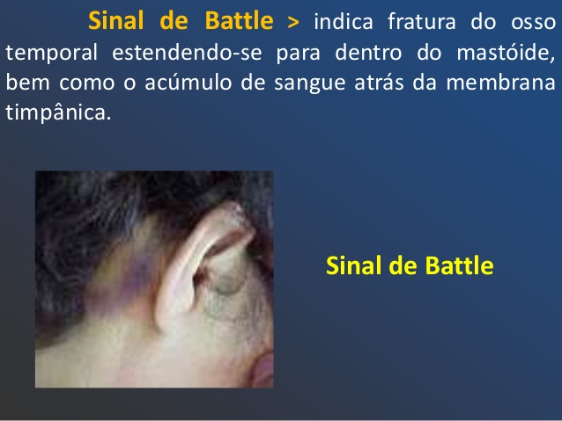

Slide 30
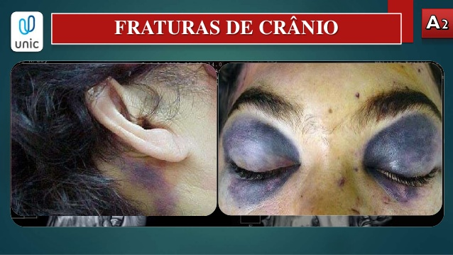

Slide 31
Pescoço
Palpação em pescoço: enfisema subcutâneo = fratura de laringe
Desvio de traquéia = consequente pneumotórax
Traquéia mais evidente = pneumotórax hipertensivo
Importante: manter controle cervical!

Slide 32
Sistema Respiratório
Dificuldade respiratória
Uso da musculatura acessória
= fratura de costelas

Slide 33
Percussão em hemitórax:
macicez = hemotórax
timpanismo = pneumotórax
Ausculta pulmonar:
ausência ou MV = hemotórax e/ou pneumotórax
Ruídos peristálticos (pode indicar presença de alças intestinais no pulmão)
Não esquecer do dorso – rotação/movimentação

Slide 34
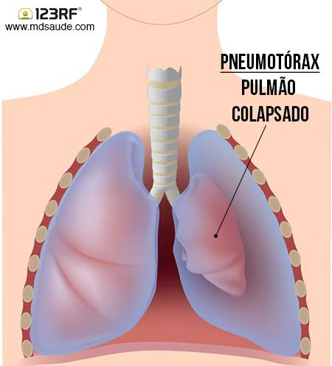

Slide 35
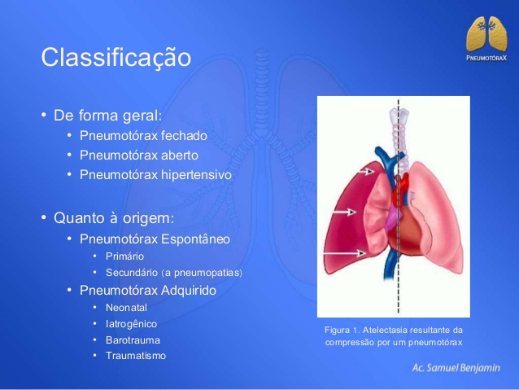

Slide 36
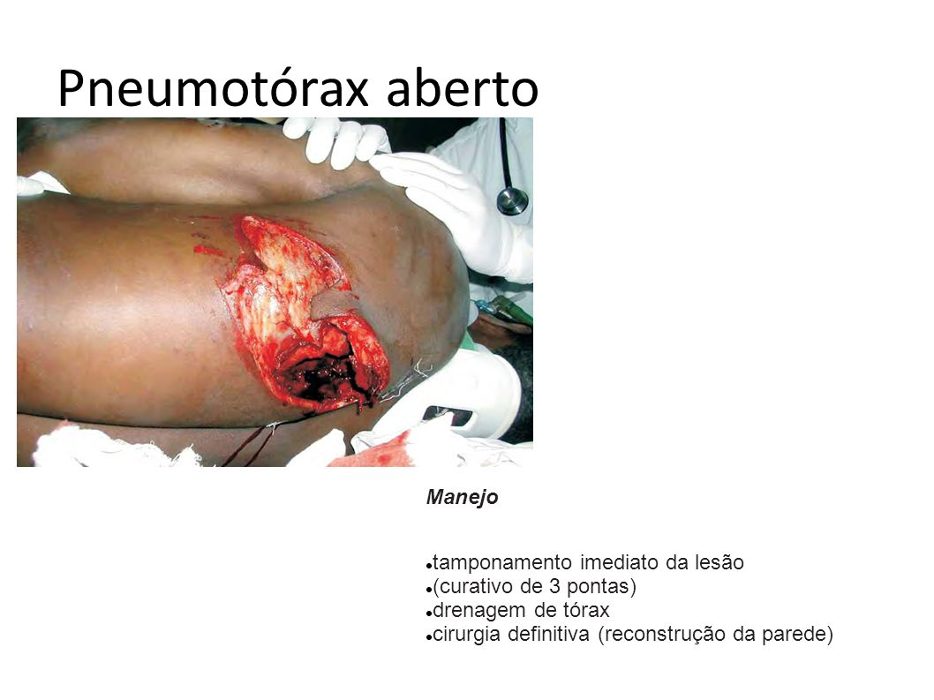
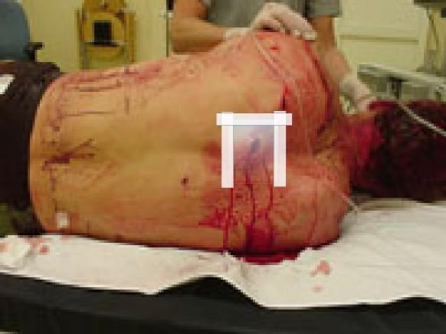

Slide 37
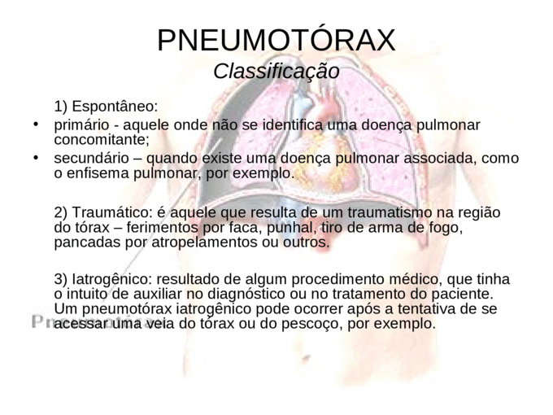

Slide 38
Sistema Cardiovascular
Distensão de jugular = pneumotórax, contusão cardíaca
Bulhas cardíacas abafadas = tamponamento cardíaco

Slide 39
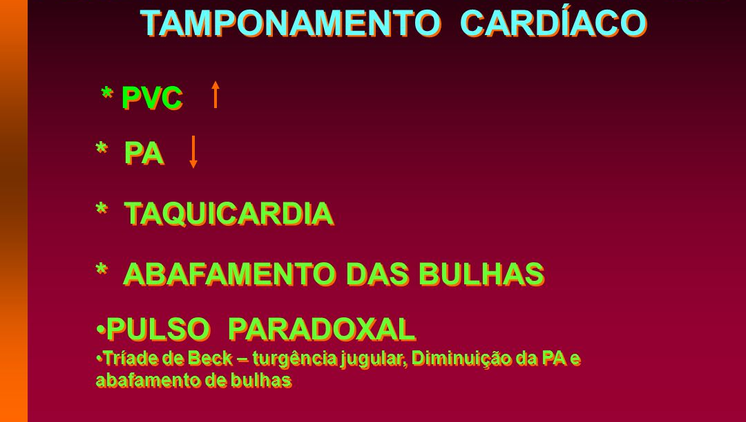
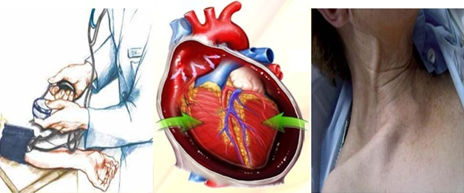
Tamponamento cardíaco

Slide 40
Sistema Gastrintestinal
Hematêmese e fezes com sangue (pode indicar hemorragia interna)
Sensibilidade e/ou rigidez à palpação abdominal
= hemorragia interna
Ausculta abdominal: ausência de RHA = traumatismos torácico, pélvico e raquimedular

Slide 41
Sistema urogenital
Hematúria lesão de uretra e/ou bexiga
Anúria choque hemorrágico
Palpação em região suprapúbica: se dor fratura de pelve, ruptura extraperitoneal ou lesão vesical
Pesquisar hematomas, equimoses,escoriações, contusões,lacerações sangramento vaginal e objetos empalados

Slide 42
Reto
Pesquisar sangramentos, lacerações e objetos empalados
“TOQUE RETAL” - médico
Sistema Músculo esquelético
Verificar pulso, sensibilidade e motricidade
Verificar deformidades, hematomas, equimoses
Palpar e determinar crepitações
Amplitude dos movimentos nas extremidades lesadas
Dimensionar dor

Slide 43
03/10/2022

Slide 44
OUTRAS AVALIAÇÕES
Escala de trauma
Escalas de dor
Escala de Ramsay

Slide 45
ESCALA DE TRAUMA
ESCALA DE TRAUMA
Respiração |  | PA sistólica (mmHg) |  | Escala de Glasgow
4 | 10 a 29 | 4 | + 89 | 4 | 13 – 15
3 | + 29 | 3 | 76 e 89 | 3 | 9 – 12
2 | 6 a 10 | 2 | 50 a 75 | 2 | 6 – 8
1 | 1 a 5 | 1 | 1 a 49 | 1 | 4 – 5
0 | 0 | 0 | 0 | 0 | 3
Trauma grave: 0 a 06
•Trauma moderado: 07 a 10
•Trauma leve: 11 a 12

Slide 46
Sedação inadequada: 1
•Sedação aceitável 2, 3, 4
•Sedação excessiva 5, 6
Escala de Ramsay
Nível clínico | Grau de sedação atingido
1 | Ansioso, agitado ou inquieto
2 | Cooperativo, aceitando ventilação, orientado e tranquilo
3 | Dormindo, resposta discreta a estímulo tátil ou auditivo
4 | Dormindo, resposta mínima a estímulo tátil ou auditivo
5 | Sem resposta a estímulo auditivo ou tátil, porém com resposta à dor
6 | Sem resposta a estímulo doloroso

Slide 47
Importante:
Registrar os dados avaliados
Guardar pertences dos pacientes
Atendimento bem sucedido = Trabalho em equipe
Na sala de emergência, as imobilizações prévias somente podem ser retiradas pelo médico ou com ordem médica.

Slide 48
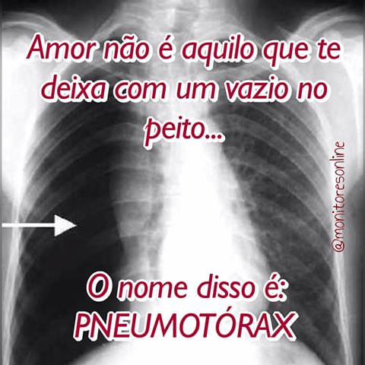


Slide 49
referências
AEHLERT, B. Advanced Cardiac Life Support. Rio de Janeiro: Elsevier, 2007.
ALFARO, D. (tradutor) Atendimento pré-hospitalar ao traumatizado: PHTLS. Rio de Janeiro: Elsevier
2007.
ANTCZAK, S. Fisiopatologia básica. Rio de Janeiro: Guanabara Koogan, 2005.
PHTLS, 8ª edição.

